Slide 1
动态规划入门
gnaw

Slide 2
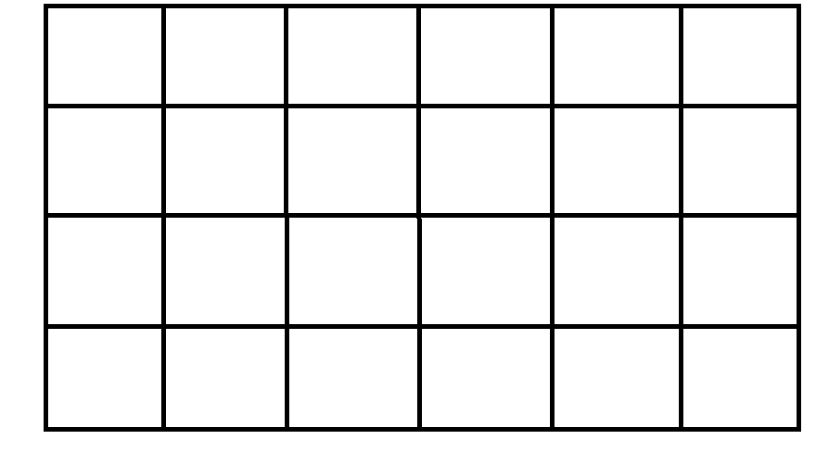
从左下角到右上角，只能向右或向上走，共有多少种走法？

Slide 3
210
1
5
15
35
70
126
1
4
20
35
56
84
10
1
3
6
10
15
21
28
1
2
3
4
5
6
7
1
1
1
1
1
1
1

Slide 4
数字矩形
给你一个数字矩阵，从左上角开始，每次只能向下或向右，走到右下角。选到的和最大是多少？
1 3 2 99 5 6
3 6 9 8 7 4
1 1 3 6 6 8

Slide 5
解法
贪心？ 每次走权值最大的？
1 3 2 99 5 6
3 6 9 8 7 4
1 1 3 6 6 8

Slide 6
解法
搜索？复杂度？
1 3 2 99 5 6
3 6 9 8 7 4
1 1 3 6 6 8

Slide 7
解法
1 3 2 6 5 6
3 6 9 8 7 4
1 1 3 99 6 8
(10)
(5)
(11)

Slide 8
解法
将问题分解
  考虑从最优路径上的任意一点出发
  和原问题有什么关系？
设f[i][j]表示开始到第i行第j个点的路径权值和的最大值
那么我们不难得到这样的关系
  f[i][j]= max(f[i-1][j],f[i][j-1])
  +a[i][j]

Slide 9
如何求解
如果利用转移方程求解原问题？
  f[i][j]= max(f[i-1][j],f[i][j-1])
  +a[i][j]
1、从上向下转移，即i从小到大？
2、从下向上转移，即i从大到小？
观察转移方程的性质
因为第i行的解要由第i-1行的解得到，所以必须从上向下转移

Slide 10
如何求解
最后一行怎么处理？
  f[i][j]=max(f[i-1][j],f[i][j-1]) +a[i][j]
i=n时，i+1行是非法状态
边界条件，特殊处理即可。
i=0: f[i][j]=a[i][j]+f[i][j-1]

Slide 11
代码展示
for (int i=1; i<=n; i++)// 初始化边界
f[1][i]=a[1][i]+f[1][i-1];
for(int i=2;i<=n;i++)
for(int j=1;j<=m;j++)
f[i][j]=max(f[i-1][j],
f[i][j-1])+a[i][j]

Slide 12
概念
动态规划是一种用于求解包含重叠子问题的最优化问题的方法。
其基本思想是，将原问题分解为相似的子问题，在求解的过程中通过子问题的解求出原问题的解。

Slide 13
要点
状态定义：如何描述一个子问题？
定义要明确。
状态转移方程：如何由子问题构造出原问题的解？
边界条件、初始条件
递推顺序

Slide 14
数字矩形 II
9 6 5 8 4
6 4 5 7 6
8 6 7 5 3
从左上角走到右下角，每次向右或下走，求路径的最大权值和。
有一次机会随意跳到与起点曼哈顿距离相等的任一点

Slide 15
解法
前面的方法还适用么？
转移时，当前这一步可以随意跳么？
后效性：先前的决策可能影响后续的决策

Slide 16
解法
加一维状态
记f[i][j][k]为以(i,j)为顶点的子问题的解，k=1表示可以随意跳，k=0表示不能随意跳。
原问题的解即为f[1][1][1]
转移方程？

Slide 17
数字矩形III
9 6 5 8 4
6 4 5 7 6
8 6 7 5 3
从第一层走到最后一层，每次向左下或右下走，求路径的权值和的个位数的最大值

Slide 18
解法
之前的定义是否可行？
如何转移？
f[i][j]=max{f[i-1][j],f[i][j-1]}+a[i][j]
f[i][j]=
(max{f[i-1][j],f[i][j-1]}+a[i][j])mod 10
f[i][j]=max{(f[i-1][j]+a[i][j]) mod 10, (f[i][j-1]+a[i][j]) mod 10}

Slide 19
解法
定义就不可行！
最优子结构
全局最优解要保证局部最优解

Slide 20
总结
算法设计
  状态定义
  状态转移（递推顺序很重要）
  边界条件、初始条件
条件
  无后效性
  最优子结构

Slide 21
Fibonacci数列
定义Fibonacci数列{F_{n}}满足如下条件：
F_{n}=F_{n-1}+F_{n-2}
边界值
F₀=F₁=1
如何计算F_{n}的值？

Slide 22
解法
递推？
F[0] = F[1] = 1;
for (int i = 2; i <= n; ++i)
F[i] = F [i-1]+F [i-2];
递归？
int Fibonacci(int n)
{
if (n == 0 || n == 1) return 1;
return Fibonacci(n-1) + Fibonacci(n-2);
}

Slide 23
递归树
Fib(n)
Fib(n-1)
Fib(n-2)
Fib(n-2)
Fib(n-3)
Fib(n-3)
Fib(n-4)
Fib(n-3)
Fib(n-4)
慢！
重复计算
能避免么？

Slide 24
其它解法？
把递归过程中的值记录下来，这样就能保证每个值只算一次。
F[0] = F[1] = 1;
for (int i = 2; i <= n; ++i) F[i] = -1;
int Fib(int n)
{
if (F[n] != -1) return F[n];
F[n] = Fib(n-1) + Fib(n-2);
return F[n];
}

Slide 25
另一个例子 滑雪
为了获得速度，滑雪的路径必须向下倾斜，每次可以向上下左右4个方向滑行。区域由一个二维数组给出，每个数字代表该点的高度。求滑行的最长距离。
1 2 3 4 5
16 17 18 19 6
15 24 25 20 7
14 23 22 21 8
13 12 11 10 9

Slide 26
困难？
能用刚才数字矩形的方法做么？
  哪里不能？
  没有明确的依赖顺序，无法直接用递推进行转移
解决办法
  记忆化搜索

Slide 27
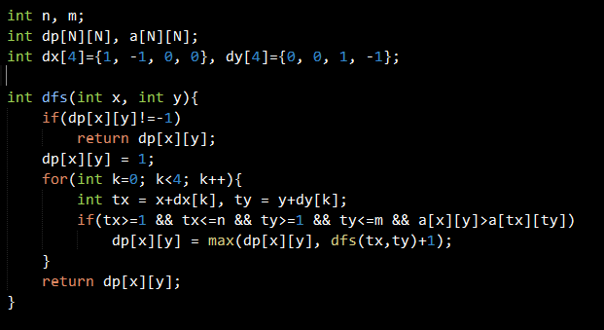
滑雪的记忆化搜索实现

Slide 28
再次总结
如何利用转移方程求解
  递推
  递归
  求解通项公式
如何看待记忆化
  避免大量重复计算
  简洁明了，方便理解
  递推比较繁琐，或没有明确的依赖顺序（图）

Slide 29
典型模型

Slide 30
01背包
在n件物品取出若干件放在空间为V的背包里，每件物品的体积为w1，w2……wn，与之相对应的价值为p1,p2……pn。

Slide 31
01背包
定义状态dp[i][j]：
考虑前i件物品，选的物品总体积=j的情况下价值和的最大值
转移方程： O(n*V)
dp[i][j]=max(dp[i-1][j],
dp[i-1][j-wi]+pi)
初始条件：dp[0][0]=0, dp[0][j>0]=-INF
答案：max(dp[n][j<=V])

Slide 32
01背包
定义状态f[i][j]：
考虑前i件物品，选的物品总体积<=j的情况下价值和的最大值
转移方程：O(n*V)
f[i][j]=max(f[i-1][j],f[i-1][j-wi]+pi)
初始条件：f[0][j<=V]=0
答案：f[n][V]

Slide 33
01背包
观察转移方程：
f[i][j]=max(f[i-1][j],f[i-1][j-wi]+pi)
每次更新位置j都会从前面(j-wi)更新，并且是和自己取max，那么是不是就可以省掉一维：
for (i=0;i<n;i++)
for(j=v;j>=wi;j--)
f[j]=max(f[j],f[j-wi]+pi)
为什么j要从大到小？
每个物品只被选一次。

Slide 34
完全背包
有n种物品和一个容量为V的背包，每种物品都有无限件可用。第i种物品的体积是w，价值是p。求解将哪些物品装入背包可使这些物品的体积总和不超过背包容量，且价值总和最大。

Slide 35
完全背包
定义状态dp[i][j]：
考虑前i件物品，选的物品总体积=j的情况下价值和的最大值
转移方程： O(n*V*V/W)
dp[i][j]=max(dp[i-1][j-wi*k]+pi*k)(k>=0)
初始条件：dp[0][0]=0, dp[0][j>0]=-INF
答案：max(dp[n][j<=V])

Slide 36
完全背包
同样考虑优化,先直接上代码
for (i=0;i<n;i++)
for(j=wi;j<=V;j++)
f[j]=max(f[j],f[j-wi]+pi)
和01背包只是循环次序不同而已。
01背包递减是为了保证每个物品只选一次。
完全背包递增恰是因为每个物品有无限件。
时间复杂度O(V*N)

Slide 37
来看道题
hdu 5410:CRB and His Birthday
    ——source:15年多校联合训练，金策工业大学
    有N个物品和容量为V的背包。
    每种物品有三个属性pa,pb,W：
    对于每个物品，如果是该种类型第一次放进背包，价值为pa+pb，体积为W
    否则，价值为pb，体积为W
    N,V,W<=1000
    Time limit:2000ms
    每种物品有无限多个。
    求最大价值为多少？

Slide 38
CRB and His Birthday
实际上就是一个01背包+完全背包=混合背包
首先先跑一个01背包，每个物品价值为Wa+Wb,dp[i]表示体积为i最大的价值是多少
保存跑出来的dp[V]数组。
然后再在上面dp[V]的基础上继续跑一个完全背包，每个物品价值为Wb。
因为对于同一种物品，如果在跑完全背包里选中了他，那么在跑01背包的时候也会选上他，因为总是有Wa+Wb>=Wb

Slide 39
CRB and His Birthday
void zero(int wi,int pi)
{
for(int i=V;i>=wi;i--)
dp[i]=max(dp[i],dp[i-wi]+pi);
}
for(int i=0;i<n;i++)zero(w[i],pa[i]+pb[i])
for(int i=0;i<n;i++)complete(w[i],pb[i])
ans=dp[V]
void complete(int wi,int pi)
{
for(int i=wi;i<=V;i++)
dp[i]=max(dp[i],dp[i-wi]+pi);
}

Slide 40
多重背包
有n种物品和一个容量为V的背包，每种物品都有一个数量限制m。第i种物品的体积是w，价值是p。求解将哪些物品装入背包可使这些物品的体积总和不超过背包容量，且价值总和最大。
令dp[i][v]表示前i种物品恰放入一个容量为j的背包的最大价值，则有状态转移方程：
dp[i][j]=max(dp[i-1][j-wi*k]+pi*k)(mi>=k>=0)

Slide 41
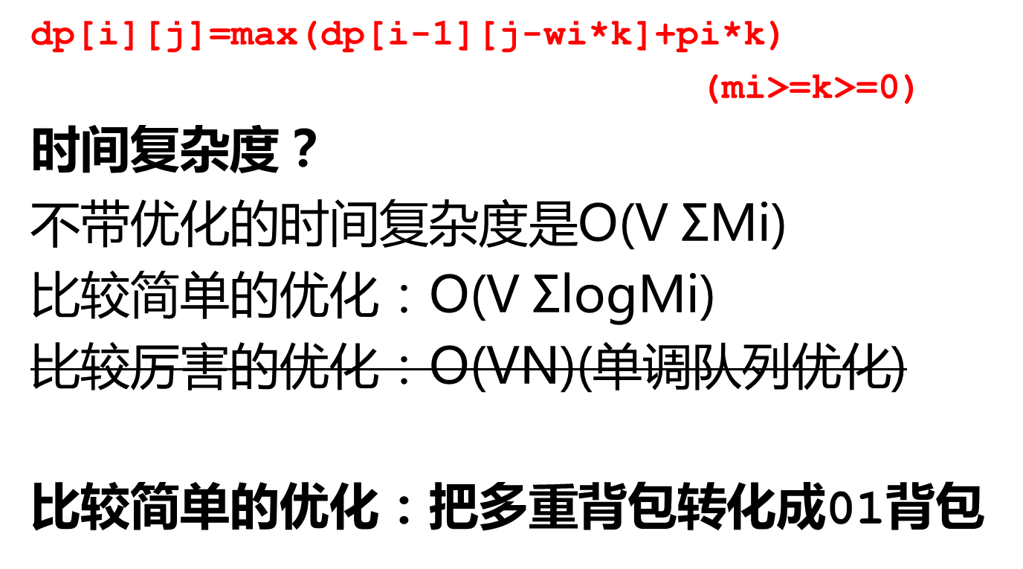
多重背包

Slide 42
多重背包
考虑二进制的思想，我们考虑把第i种物品换成若干件物品，使得原问 题中第i种物品可取的每种策略——取0 . . . Mi件——均能等价于取若干件代换以后的物品。另外，取超过Mi件的策略必不能出现
方法：假设第i种物品有Mi个，那么我们将它拆分成k+1个跑01背包，分别为1, 2^1, 2^2 2^3 . . . 2^(k−1) , Mi − 2 ^k + 1，且k是满足Mi − 2^(k + 1) > 0的最大整数。
为什么？任意一个数num(0<=num<=Mi)都能从k+1个数里面选择一部分出来用和表示，并且k+1个数的和恰好为Mi，且k尽可能小。

Slide 43
多重背包
void complete(int wi,int pi)
{
for(int i=cost;i<=V;i++)
dp[i]=max(dp[i],dp[i-wi]+pi);
}
void zero(int wi,int pi)
{
for(int i=V;i>=cost;i--)
dp[i]=max(dp[i],dp[i-wi]+pi);
}
void multi(int wi,int pi,int mi)
{
if(mi*wi>=V) { complet(wi,pi);return ;}//如果总的代价大于V,相当于是完全背包
int k=1;//拆包
while(k<mi){zero(k*wi,k*pi); mi-=k; k<<=1; } //拆成2^k的包
zero(mi*wi,mi*pi);// 拆成mi − 2^(k + 1)
}

Slide 44
更多的背包问题….
分组背包
二维背包
树上的背包
注：参考《背包问题九讲》
推荐尝试：http://acm.uestc.edu.cn/#/problem/show/424

Slide 45
LIS
一个数列S如果分别是已知数列的单调上升子序列，且是所有符合此条件序列中最长的，则S称为已知序列的最长上升子序列。求S。

Slide 46
LIS
定义状态dp[i]：
表示以S[i]结尾的最长上升子序列的长度
转移方程：O(n*n)
dp[i] = max(dp[j]+1)
(j<i && a[j]<a[i])

Slide 47
LIS
定义状态dp[S[i]]：
表示以S[i]结尾的最长上升子序列的长度
转移方程：
dp[S[i]]=max(dp[v]+1)(v<a[i])
复杂度？O(n*n)
用线段树或者树状数组优化？O(n*logn)
http://acm.uestc.edu.cn/#/problem/show/877
还有其他方法吗？有！！

Slide 48
LCS
一个数列S如果分别是两个已知数列A，B的子序列，且是所有符合此条件序列中最长的，则S称为已知序列的最长公共子序列。求S。

Slide 49
LCS
定义状态dp[i][j]：
表示考虑A的前i位和B的前j位，最长公共子序列的长度
转移方程：O(|A|*|B|)
if(A[i]==B[j])
dp[i][j] = dp[i-1][j-1]+1;
else
dp[i][j] = max(dp[i-1][j], dp[i][j-1]);

Slide 50
合并石子
在一个圆形操场的四周摆放着n 堆石子。现要将石子有次序地合并成一堆。规定每次只能选相邻的2堆石子合并成新的一堆，并将新的一堆石子数记为该次合并的得分。试设计一个算法，计算出将n堆石子合并成一堆的最小得分和最大得分。

Slide 51
区间DP
合并石子
n 堆石子摆成一列。现要将石子有次序地合并成一堆。规定每次只能选相邻的2堆石子合并成新的一堆，并将新的一堆石子数记为该次合并的得分。试设计一个算法，计算出将n堆石子合并成一堆的最大得分。

Slide 52
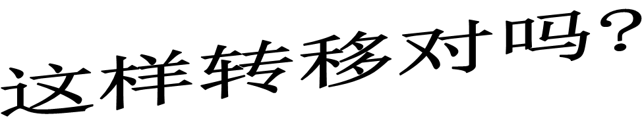
区间DP
dp[l][r]表示从把l到r的石子合并为一堆时的最大得分
转移方程：dp[l][r]=dp[l][k]+dp[k+1][r]+sum[l][r]（l<=k<=r）
for（int l=1;l<=n;l++）
{
for(int r=l+1;r<=n;r++)
{
for(int k=l;k<=r;k++)
{
dp[l][r]=max（dp[l][r],
dp[l][k]+dp[k+1][r]+sum[l][r]);
}
}
}

Slide 53
区间DP
转移方程：dp[l][r]=dp[l][k]+dp[k+1][r]+sum[l][r]（l<=k<=r）
for（int r=2;r<=n;r++）
{
for(int l=r-1;l>=1;l--)
{
for(int k=l;k<=r;k++)
{
dp[l][r]=max（dp[l][r],
dp[l][k]+dp[k+1][r]+sum[l][r]);
}
}
}

Slide 54
区间DP
int Cal(int l,int r)
{
if(calced[l][r])
return dp[l][r];
calced[l][r]=1;
if(l==r)dp[l][r]=0;
else dp[l][r]=-inf;
for(int i=l;i<r;i++)
{
int cost=Cal(l,i)+Cal(i+1,r)+Sum(l,r);
dp[l][r]=max(dp[l][r],cost);
}
return dp[l][r];
}

Slide 55
状态压缩
给你1000瓶药，其中有1瓶毒药。
毒药会把老鼠毒死但毒发时间不确定。
最终只能用老鼠的死活来判断它是否吃过毒药，
但不能通过它的死亡时间确定
在它吃过多瓶毒药中的哪一瓶杀死了它。
给你10只老鼠，能不能判断哪一瓶是毒药。

Slide 56
状态压缩DP
当时搜索提到的状态表示与位运算：
运算符：&，|，~，^,>>,<<
>_<(人家也是运算符~)
集合运算
  并(A|B) 100|001=101
  交(A&B) 110&101=100
  相减(A&(~B)) 110&（~011）=100
  取反(((1<<N)-1)^A) 11111^10001=01110

Slide 57
状压DP
位运算
  置位：A|=(1<<K) 10010 |100=10110
  清位A&=~(1<<K) 10010 &（~10）=10000
  测位(A&(1<<K))!=0
  Int型最大值：0x7fffffff
状压DP，就是以状态覆盖较少的点转移到状态覆盖较多的点，一般而言转移的两个状态相差一位，比如从状态0100110转移到0110110

Slide 58
状态压缩DP
旅行商问题
描述：旅行商要到若干个城市旅行，各城市之间的费用是已知的，为了节省费用，旅行商决定从所在城市出发，到每个城市旅行一次后返回初始城市，问他应选择什么样的路线才能使所走的总费用最短？

Slide 59
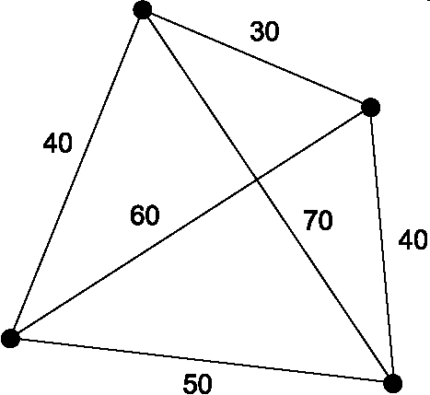
状态压缩DP
例子
从1出发
最优路径 1 -> 2 -> 4 -> 3
1
2
3
4

Slide 60
状态压缩DP
动态规划方法
状态定义：dp[i]到达结点i的最小花费。
正确么？
不满足无后效性

Slide 61
状态压缩DP
状态定义: dp[S][i] 表示经过点的集合为S，当前到达i号结点的最小花费。
S中二进制位，访问过的记1，未访问记0
为什么这么定义？
消除无后效性，记录每个结点的访问情况。

Slide 62
状态压缩DP
状态转移：
  dp[S][i] = min{dp[S^(1<<i)][k] + w(k, i)}
  其中k满足：S&(1<<k) != 0
复杂度(2^n * n^2)
如dp[1110][1]=min{dp[0110][k]+w(k,i)}

Slide 63
状态压缩DP
看一道近期的（水）题
codeforces 580D:Kefa and Dishes
n种食物选m个出来，安排一个顺序吃掉它（们），每种食物有个美味值ai，如果吃完第i种食物接下来马上吃第j种食物，第j种食物的美味值会增加cij，每种食物至多吃一个，求美味值最大的和是多少？
m<=n<=18，0<=cij,ai<=1e9

Slide 64
Kefa and Dishes
数据那么小，状压随便乱搞。
dp[i][j]表示状态为j，最后一个吃的是第j种食物的最大的和。
dp[13][2]=dp[(0001101)][2]
表示已经吃了第0种，第2种，第3种食物，最后吃的是第2种。
for(int i=1;i<(1<<n);i++)//枚举所有可能的状态，记得预处理dp[1<<i][i]=ai
如果已经有m个了：for(int j=0;j<n;j++)ans=max(ans,dp[i][j]);
否则：
for(int k=0;k<n;k++)//枚举哪一个没吃
if(((i>>k)&1)==0)//如果这一位为0表示没吃
for(int j=0;j<n;j++)//枚举哪一个是最后吃的
if((1<<j)&i)//如果这一位为1表示吃了 dp[i|(1<<k)][k]=max(dp[i][j]+mp[j][k]+a[k],dp[i|(1<<k)][k]);

Slide 65
树形DP
一个公司里有N(N<=1000)个人，除了boss以外，每个人都有且仅有一个直接上司，现在公司举办一场舞会，想邀请一部分人出来，但是有一个条件，每个人都不愿意与自己的直接上司共同出席舞会。
求一种选择方案，使得出席舞会的人尽可能多。

Slide 66
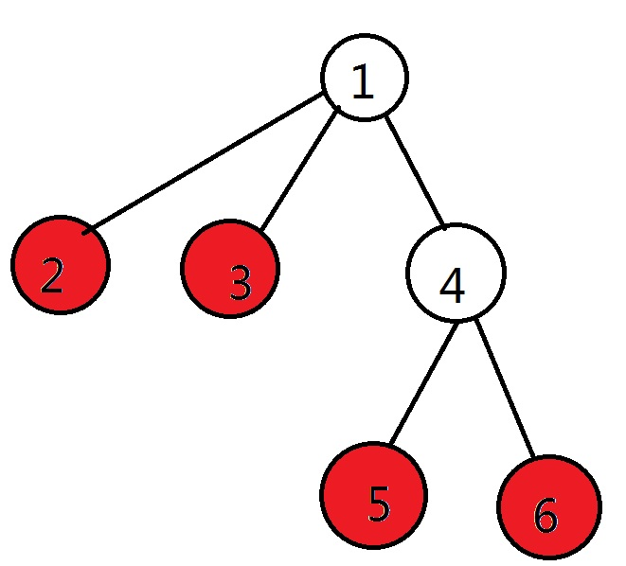
树形DP
例子：
1是boss
2,3,4的上司是1
5,6的上司是4
选择2，3，5，6出席到达最大

Slide 67
树形DP
观察到i来不来影响直接下属来不来，但不影响上司来不来，满足无后效性。
定义dp[i][1]表示i来的最大人数,初始dp[i][1]都为1
定义dp[i][0]表示i不来的最大人数。
当i来的时候，dp[i][1] += dp[j][0];
当i不来的时候，dp[i][0]+=max(dp[j][1],dp[j][0]);
//j为i的下属

Slide 68
Thank you

